Slide 1
Trastornos Somatomorfos
Trastornos Somatomorfos

Slide 2
Trastornos Somatomorfos
Trastorno de somatización
Trastorno somatomorfo indiferenciado
Trastorno de conversión
Trastorno por dolor
Hipocondría
Trastorno dismórfico corporal
Trastorno somatomorfo no especificado
Trastornos Somatomorfos

Slide 3
Trastornos Somatomorfos
Trastorno de somatización
Trastorno somatomorfo indiferenciado
Trastorno de conversión
Trastorno por dolor
Hipocondría
Trastorno dismórfico corporal
Trastorno somatomorfo no especificado
Trastornos Somatomorfos

Slide 4
Trastornos
Somatomorfos
Presencia de síntomas físicos que sugieren una enfermedad médica y que no pueden explicarse completamente por la presencia de una enfermedad, por los efectos directos de una sustancia o por otro trastorno mental.
Trastornos Somatomorfos

Slide 5
Trastorno de somatización
Los múltiples síntomas no pueden explicarse completamente por la presencia de
alguna enfermedad conocida o por los efectos directos de una sustancia.
Trastornos Somatomorfos

Slide 6
Trastorno de somatización
Síntomas
Presentan características y trastornos mentales asociados. Los individuos con trastorno de somatización
Generalmente describen sus síntomas de un modo llamativo y exagerado, pero falta información objetiva específica.
Las historias que narran son poco consistentes, por lo que, para determinar un patrón de síntomas somáticos frecuentes, una entrevista diagnóstica puede ser menos eficaz que una revisión de los tratamientos médicos y de las hospitalizaciones llevadas a cabo.
Pueden existir comportamientos impulsivos y antisociales, amenazas e intentos de suicidio y conflictos matrimoniales.
El trastornos depresivos, trastornos de angustia y los trastornos relacionados con sustancias se encuentran frecuentemente asociados al trastorno de somatización.
Trastornos Somatomorfos

Slide 7
Trastornos Somatomorfos
Trastorno de somatización
Trastorno somatomorfo indiferenciado
Trastorno de conversión
Trastorno por dolor
Hipocondría
Trastorno dismórfico corporal
Trastorno somatomorfo no especificado
Trastornos Somatomorfos

Slide 8
Se caracteriza por síntomas físicos no explicados.
2. Trastorno somatomorfo indiferenciado
Trastornos Somatomorfos

Slide 9
Los síntomas no pueden explicarse por la presencia de una enfermedad médica conocida o por los efectos directos de una sustancia.

Slide 10
Si hay una enfermedad médica, los síntomas medicamente no explicados y la preocupación por la enfermedad física provocan un deterioro social-laboral-personal excesivo.

Slide 11
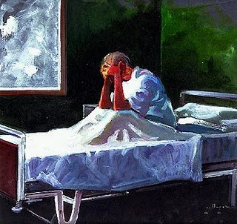
La duración del trastorno es al menos de 6 meses.
La alteración no se explica mejor por la presencia de otro trastorno mental.
Los síntomas no se producen intencionadamente ni son simulados

Slide 12
Trastornos Somatomorfos
Trastorno de somatización
Trastorno somatomorfo indiferenciado
Trastorno de conversión
Trastorno por dolor
Hipocondría
Trastorno dismórfico corporal
Trastorno somatomorfo no especificado
Trastornos Somatomorfos

Slide 13
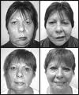
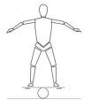
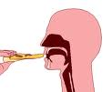
3. Trastorno de conversión
La caracteristica escencial es la presencia de sintomas o déficit que estan relacionados con la actividad motora o sensorial
SINTOMAS O DEFICIT MOTORES TIPICOS
ALTERACIONES
DEBILIDAD
Trastornos Somatomorfos

Slide 14
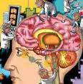
SINTOMAS Y DEFICIT DE TIPO SENSORIAL

Slide 15
Los sÍntomas de conversión son a menudo inconscientes. Puede ocurrir que una extremidad “paralizada” se mueva repentinamente .

Slide 16
DIAGNOSTICO
Debe establecerse el diagnostico solo cuando se ha efectuado un examen médico exhaustivo destinado a descartar una etiología neurológica o de otro tipo.

Slide 17
TRASTORNOS ASOCIADOS
Trastornos disociativos.
Depresivo mayor
Histriónico
Antisocial
Dependencia de la personalidad.

Slide 18
SINTOMAS DEPENDIENTES DE LA CULTURA, LA EDAD Y EL SEXO.
A las personas menos conocedoras de los conceptos médicos y psicológicos.

Slide 19
En niños menores de 10 años: convulsiones o alteraciones de la marcha.
Mas frecuente en mujeres.
PREVALENCIA
PATRON FAMILIAR.

Slide 20
Trastornos Somatomorfos
Trastorno de somatización
Trastorno somatomorfo indiferenciado
Trastorno de conversión
Trastorno por dolor
Hipocondría
Trastorno dismórfico corporal
Trastorno somatomorfo no especificado
Trastornos Somatomorfos

Slide 21
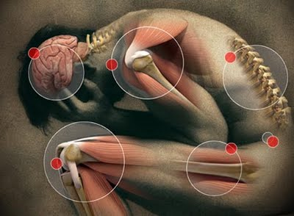
El síntoma principal es el dolor localizado en una o más zonas del cuerpo, de suficiente gravedad como para merecer atención médica.
4. Trastorno por dolor
Trastornos Somatomorfos

Slide 22
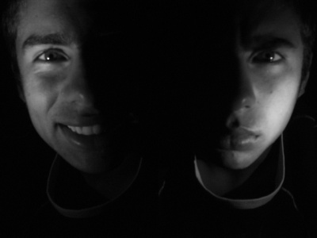
No debe diagnosticarse trastorno por dolor si el dolor puede explicarse por la presencia de trastornos…

Slide 23
El dolor provoca malestar clínicamente significativo o deterioro social, laboral o de otras áreas importantes de la actividad del individuo.

Slide 24
Ejemplos de las alteraciones producidas por el dolor son…

Slide 25
Trastorno por dolor asociado a factores psicológicos
Los factores psicológicos desempeñan un papel importante en el inicio, la gravedad, la exacerbación o la persistencia del dolor.
Los trastornos físicos tienen un papel escaso o nulo en el inicio o en la persistencia del dolor.

Slide 26
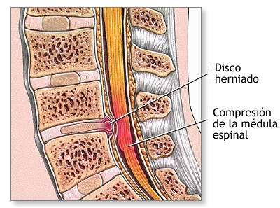
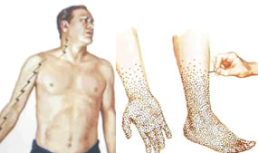
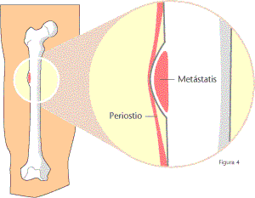
Trastorno por dolor asociado a factores psicológicos y a enfermedad médica
Puede asociarse a muchas enfermedades médicas, como las musculo-esqueléticas, neuropatías y neoplasias.

Slide 27
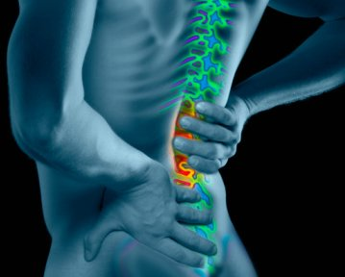
Trastorno por dolor asociado a enfermedad médica
El código diagnóstico para el dolor se selecciona en base a la enfermedad médica asociada si se conoce ésta o a la localización anatómica del dolor.
Agudo: (-6 meses )
Crónico: (= ó +6 meses)
Los factores psicológicos tienen un papel escaso o nulo en el inicio o la persistencia del dolor.

Slide 28
La mayoría de los episodios de dolor agudo desaparecen en un corto período de tiempo.
Los factores influyentes en la recuperación del trastorno por dolor son las participaciones activas de trabajo (a pesar del dolor).

Slide 29
Trastornos Somatomorfos
Trastorno de somatización
Trastorno somatomorfo indiferenciado
Trastorno de conversión
Trastorno por dolor
Hipocondría
Trastorno dismórfico corporal
Trastorno somatomorfo no especificado
Trastornos Somatomorfos

Slide 30
5. Hipocondría
Preocupación y el miedo a padecer, o la convicción
de tener, una enfermedad grave, a partir de la interpretación personal de uno o más signos o síntomas somáticos
Trastornos Somatomorfos

Slide 31
5. Hipocondría
La creencia no se circunscribe sólo a una preocupación por la apariencia física
La preocupación por los síntomas somáticos provoca malestar clínicamente significativo o deterioro persiste durante al menos 6 meses.
Trastornos Somatomorfos

Slide 32
5. Hipocondría
A menudo los pacientes suelen presentar su historia clínica de manera muy detallada y extensa.
Trastornos Somatomorfos

Slide 33
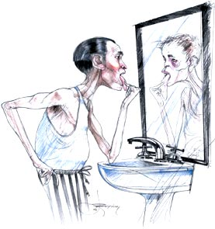
5. Hipocondría
La hipocondría puede iniciarse a cualquier edad; sin embargo, lo más frecuente es que empiece
en los primeros años de la vida adulta.
El inicio agudo, la comorbilidad, la ausencia de trastornos de la personalidad y la ausencia
de una ganancia secundaria son indicadores de buen pronóstico.
Trastornos Somatomorfos

Slide 34
Trastornos Somatomorfos
Trastorno de somatización
Trastorno somatomorfo indiferenciado
Trastorno de conversión
Trastorno por dolor
Hipocondría
Trastorno dismórfico corporal
Trastorno somatomorfo no especificado
Trastornos Somatomorfos

Slide 35
6. Trastorno dismórfico corporal
consiste en una preocupación fuera de lo normal por algún defecto físico, ya sea real o imaginado.
Criticar su físico a pesar de no tener un defecto o deformación.
Trastornos Somatomorfos

Slide 36
CAUSAS
A. Preocupación por algún defecto imaginado del aspecto físico.
B. insatisfacción con el tamaño y la silueta corporales en la anorexia nerviosa.

Slide 37
RASGOS DE PERSONALIDAD
Inseguridad.
Sensibilidad
Rasgos obsesivos
Ansiosos
Narcistas, etc.

Slide 38
Empiezan a tener una percepción errónea o exagerada de defectos físicos.

Slide 39
TRATAMIENTO
El psiquiátrico es difícil, pero con terapia y/o medicación, incluso los que aceptan que el problema está en su mente y no en su cuerpo. Se pueden recuperar.

Slide 40
Trastornos Somatomorfos
Trastorno de somatización
Trastorno somatomorfo indiferenciado
Trastorno de conversión
Trastorno por dolor
Hipocondría
Trastorno dismórfico corporal
Trastorno somatomorfo no especificado
Trastornos Somatomorfos

Slide 41
7. Trastorno somatomorfo no especificado
En esta categoría se incluyen los trastornos con síntomas somatomorfo especifico.
1.- Seudociesis creencia errónea de estar embarazada.
2.- un trastorno con síntomas físicos no explicados de – de 6 meses de duración .
Trastornos Somatomorfos

